Slide 1
«Формирование ценностных ориентаций обучающихся в рамках межведомственного взаимодействия на территории»
МКОУ Никольской СОШ
Кувеко Светлана Валерьевна

Slide 3
Мы работает по программе
«Школа – центр воспитательной работы на селе»
Цель – формирование всесторонне развитой личности: знающего, творческого, интеллигентного и здорового человека, воспитание активного гражданина и патриота своей страны.
В связи с этим, свою задачу школа видит в том, чтобы сохранить и привить культуру и исторические традиции своей «малой» родины, развить в каждом ребёнке социальную и культурную компетентность

Slide 4
Межведомственное взаимодействие на территории села
1. Сельсовет
2. Сельская библиотека
3. Сельский домом культуры
4. Фельдшерско-акушерским пунктом
5. Магазинами
6. Почта России
7. Родители обучающихся

Slide 5
Фельдшерско – акушерский пункт
фельдшер проводит медицинский осмотр обучающихся как в ФАПе, так и в медицинском кабинете школы,
проводит информационные беседы с обучающимися и родителями,
ребята часто приходят в медпункт, чтобы получить интересующую их информацию, например, при подготовке исследовательской работы или каких профилактических мероприятий, по предотвращению табака-курения, употребления алкоголя, наркотических средств и т.д.

Slide 6
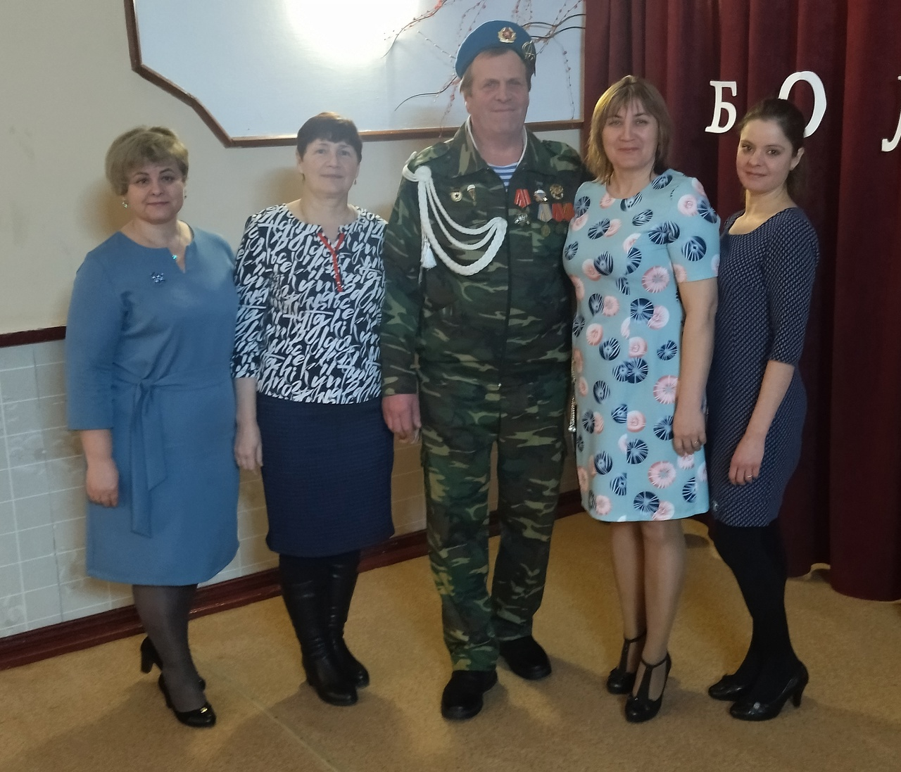
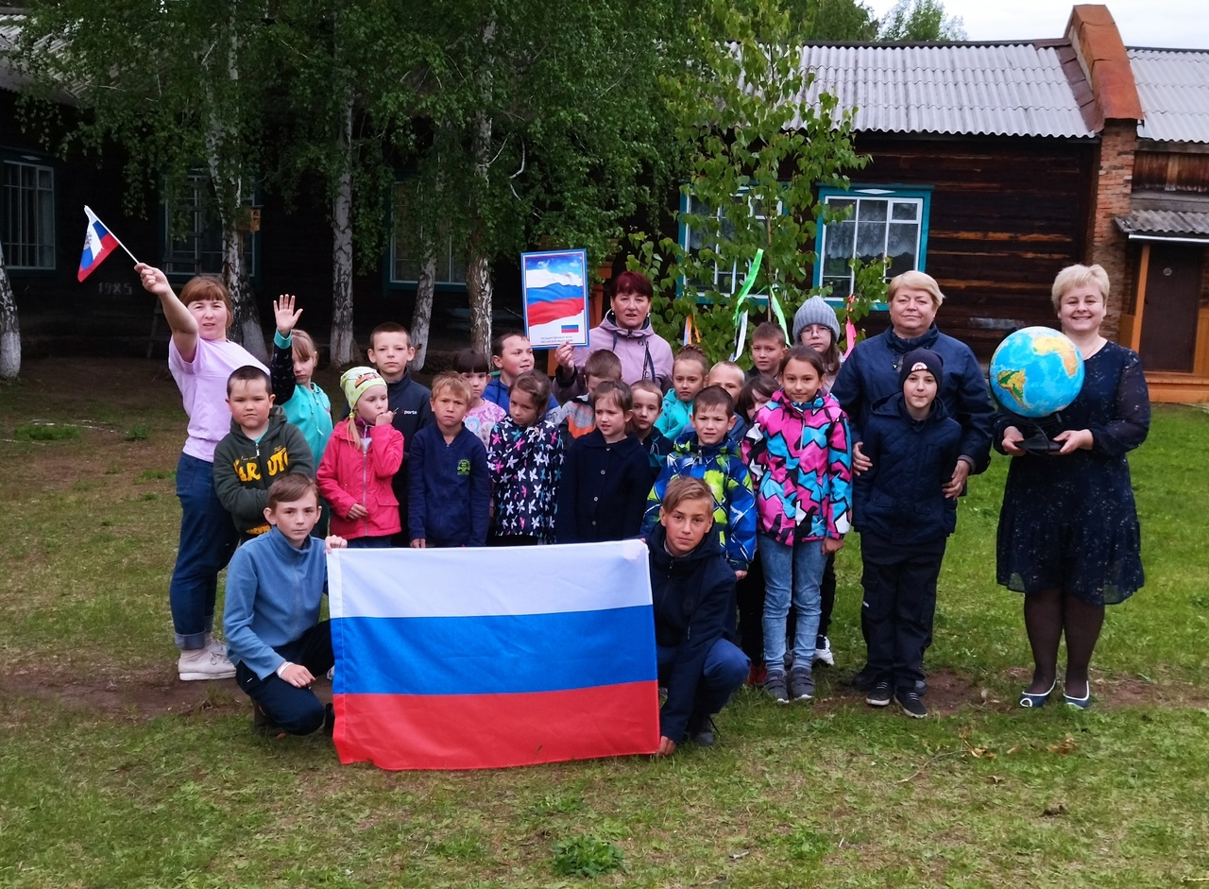
Постоянными партерами являются
сельский дом культуры и сельская библиотека.

Slide 7
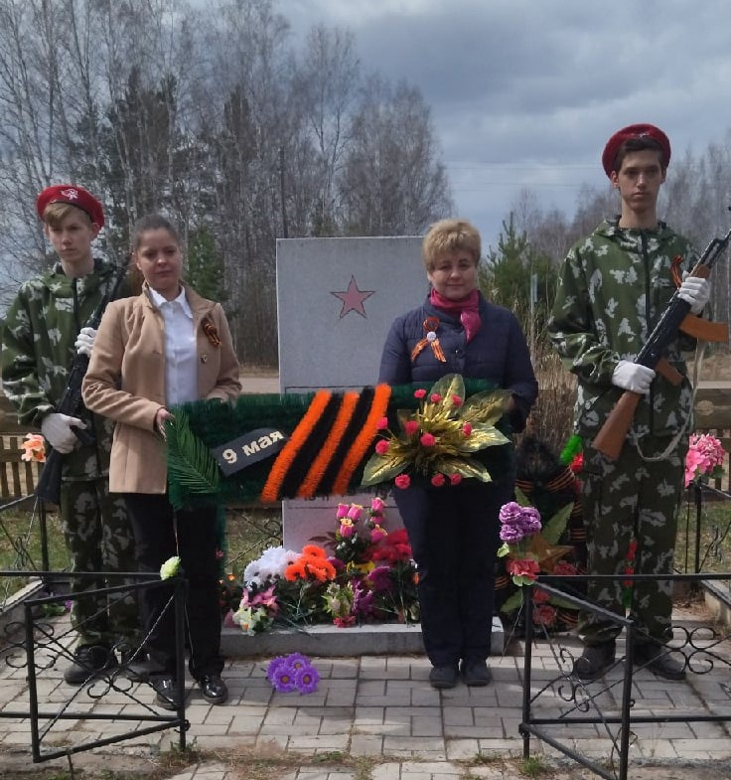

Slide 8
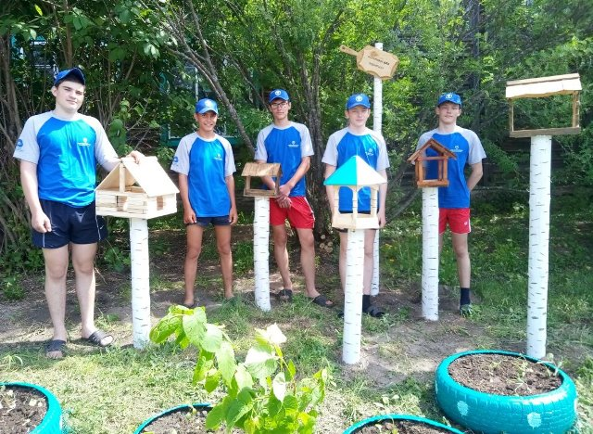
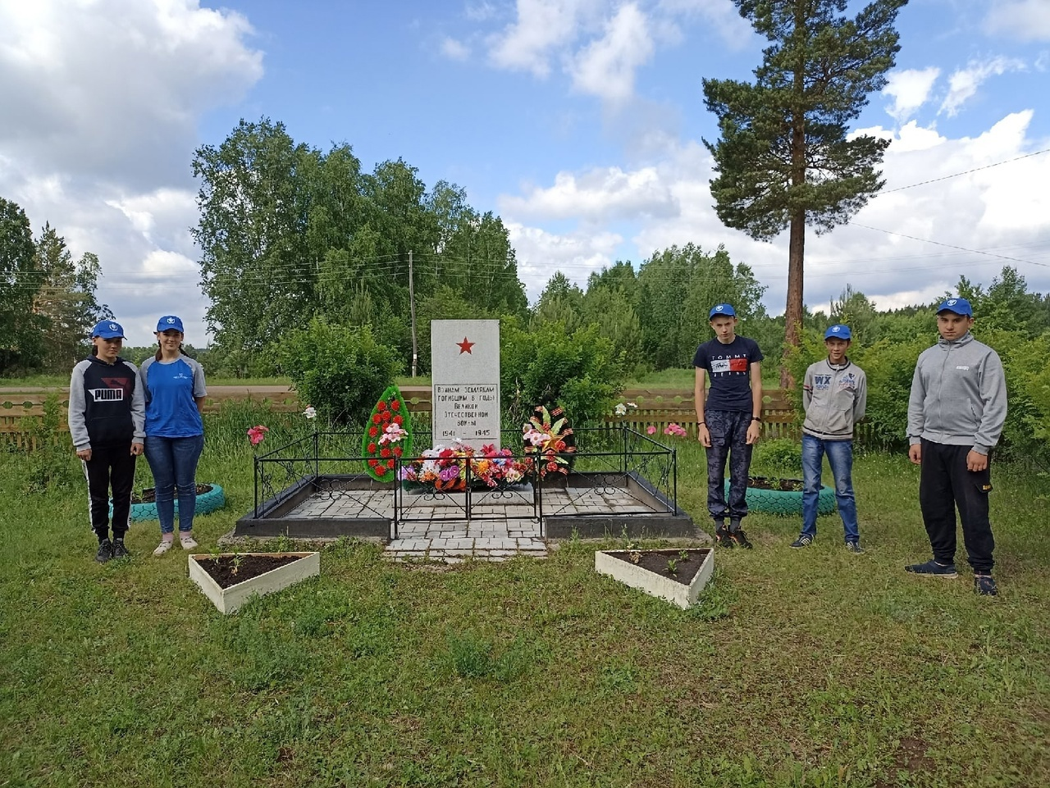

Slide 9
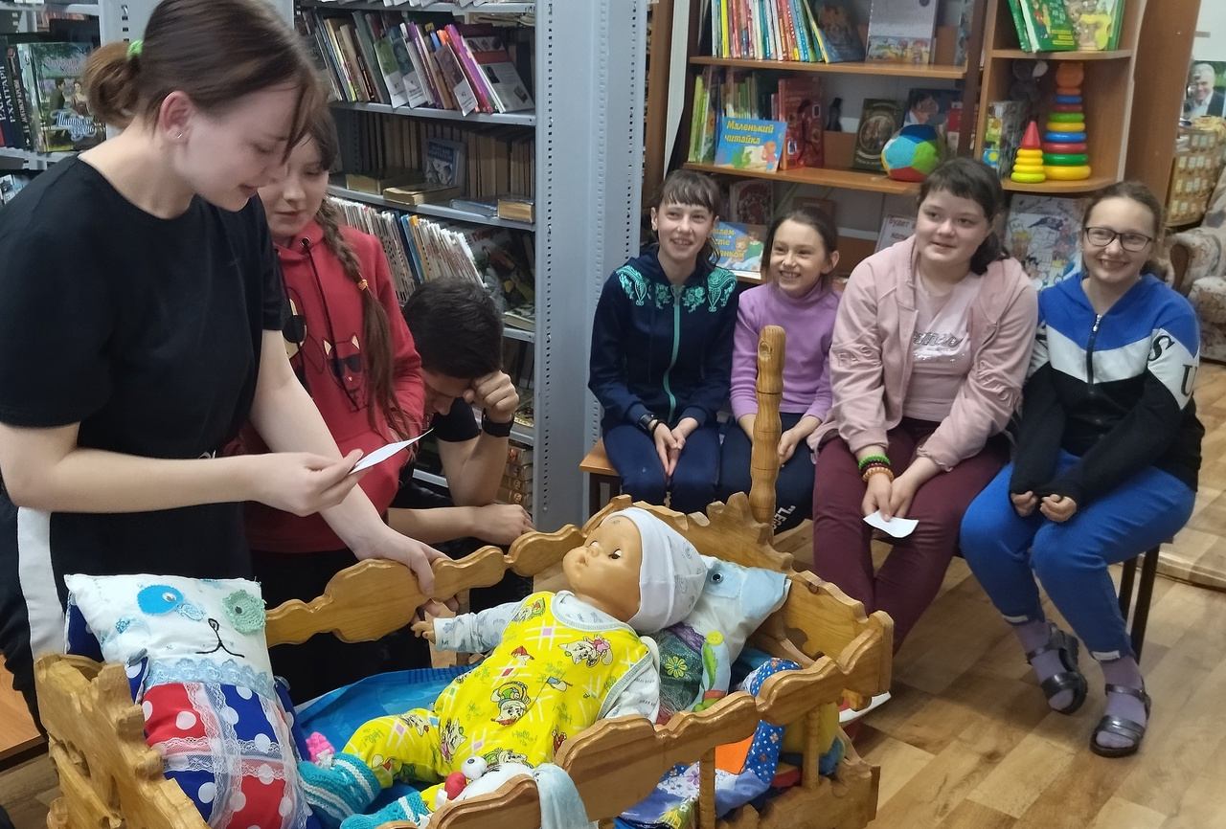
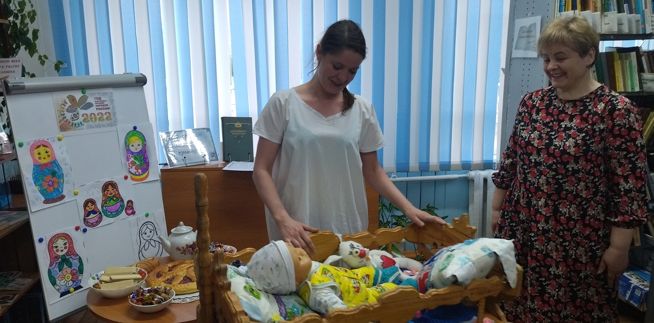

Slide 10
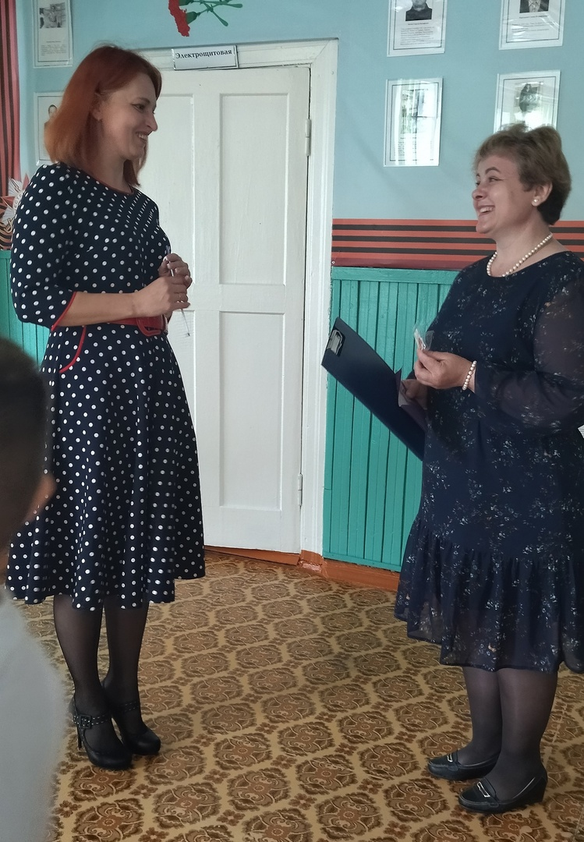
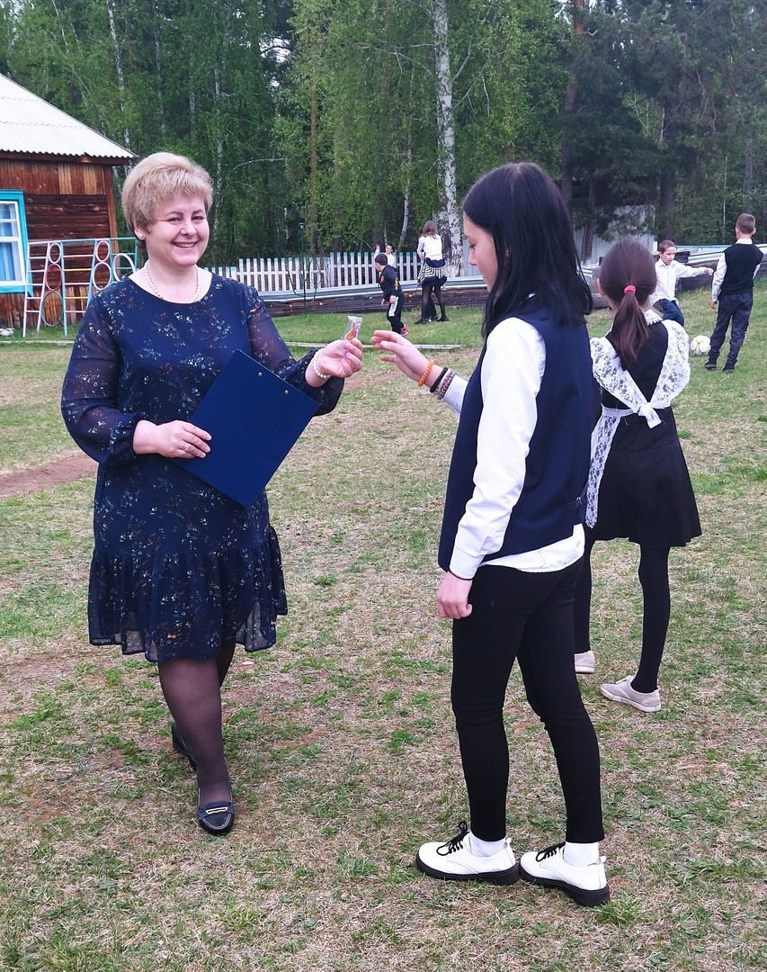

Slide 11
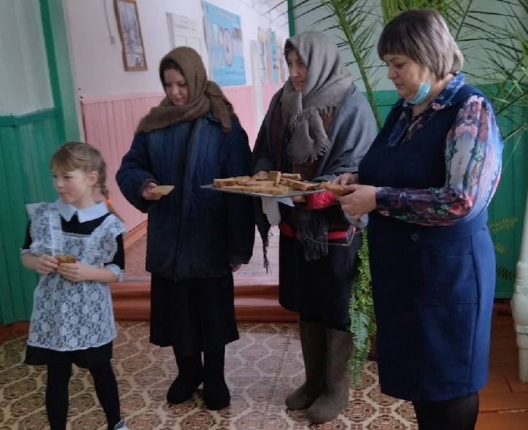
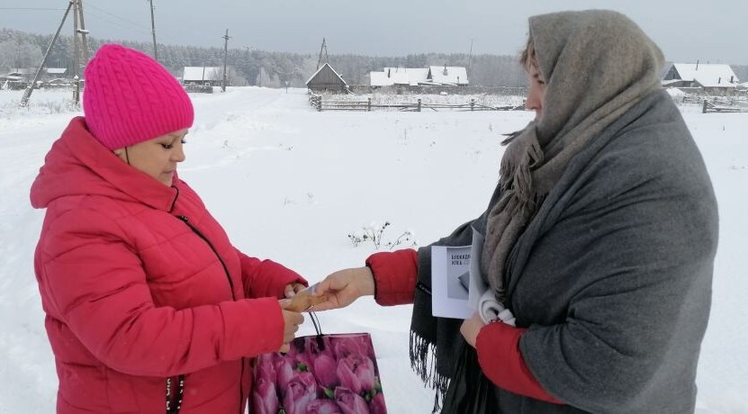

Slide 12
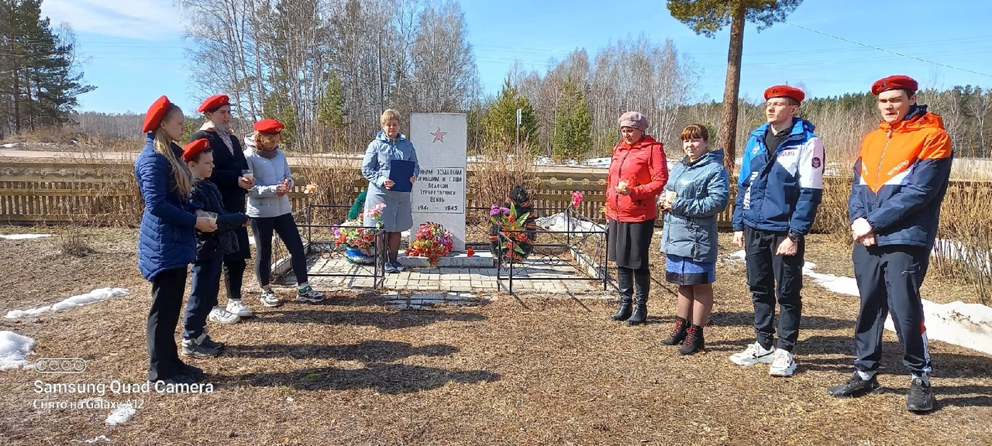
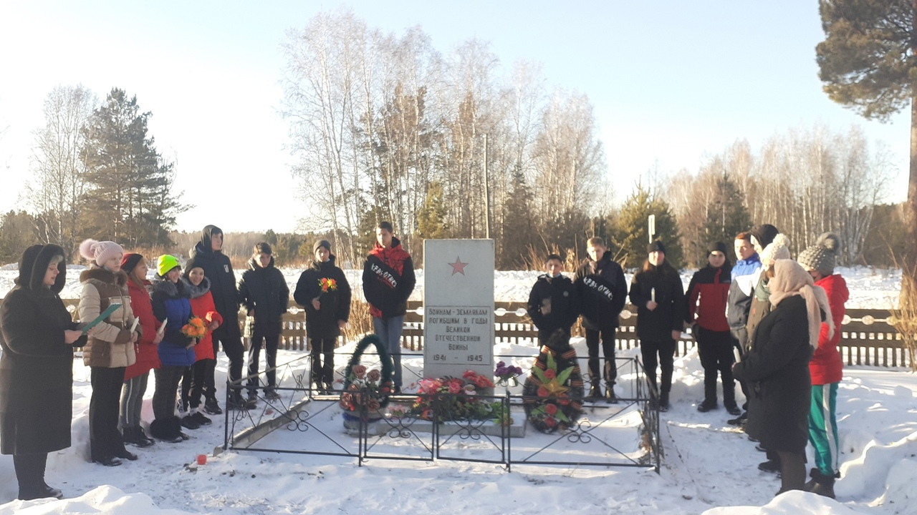
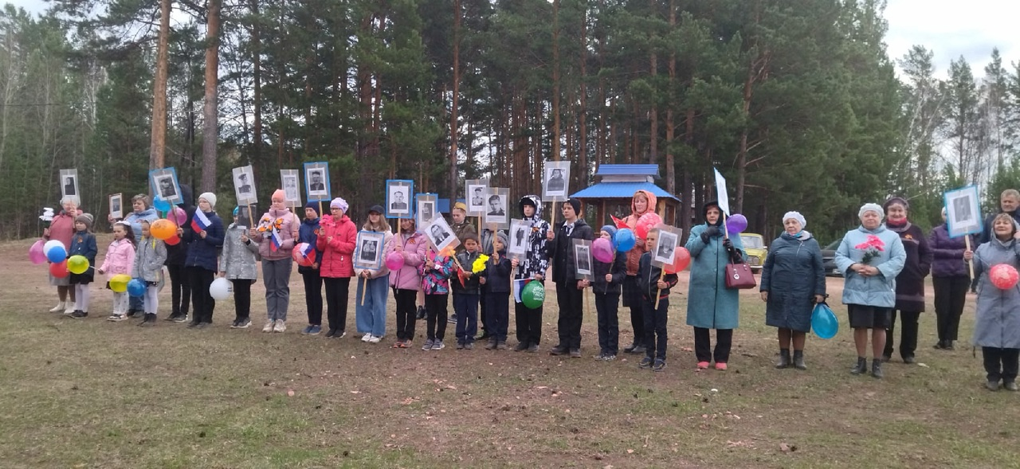

Slide 13
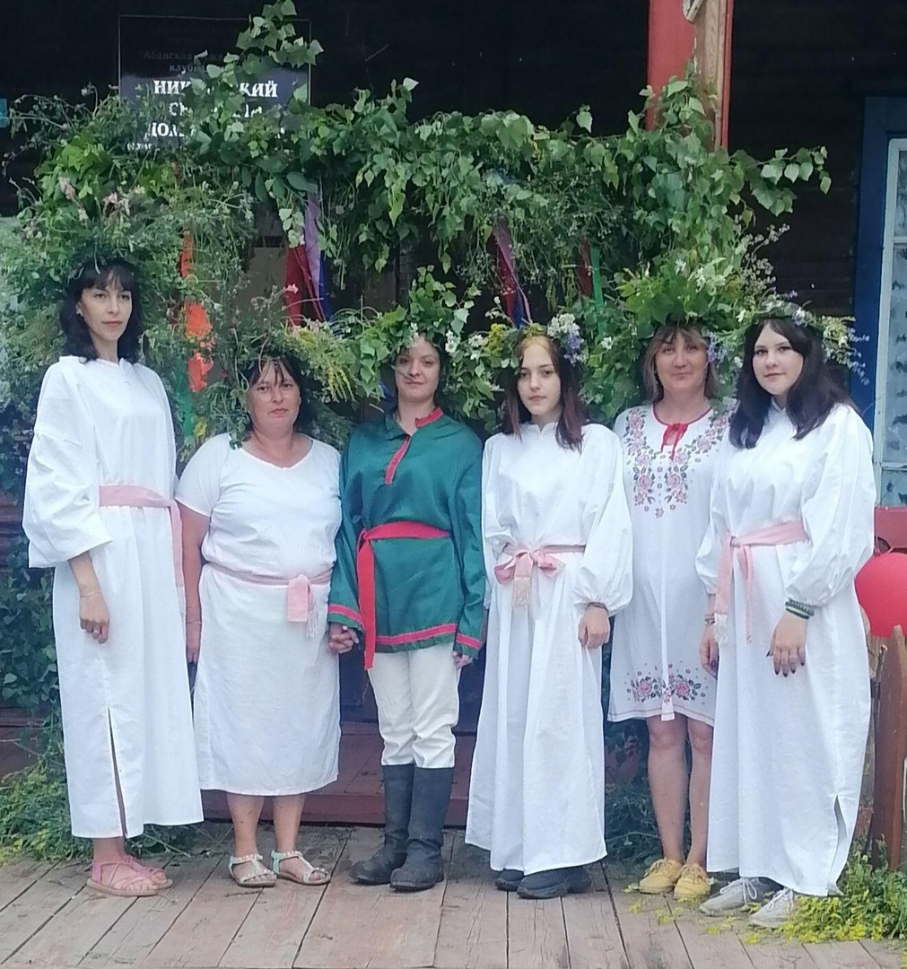

Slide 14
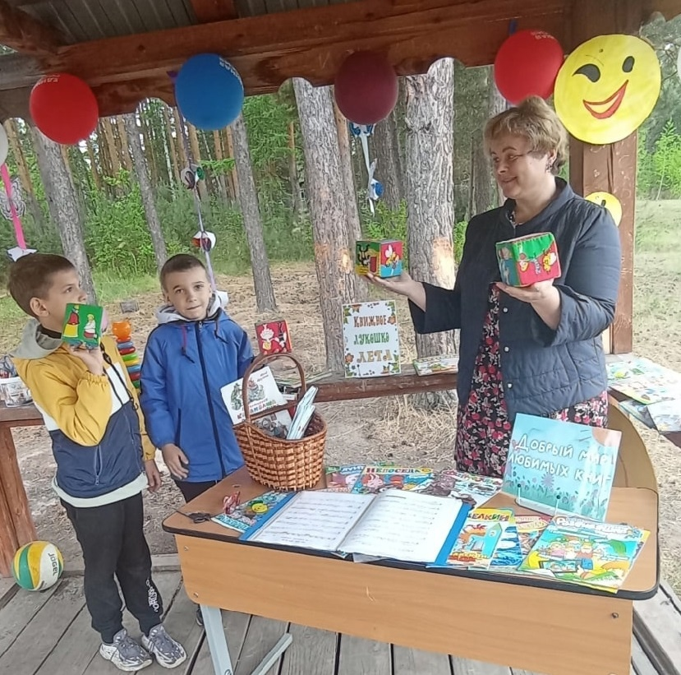
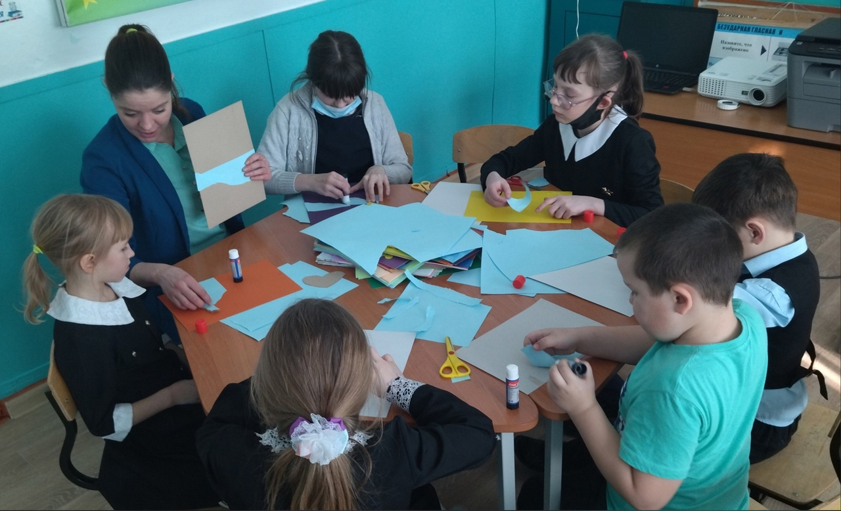
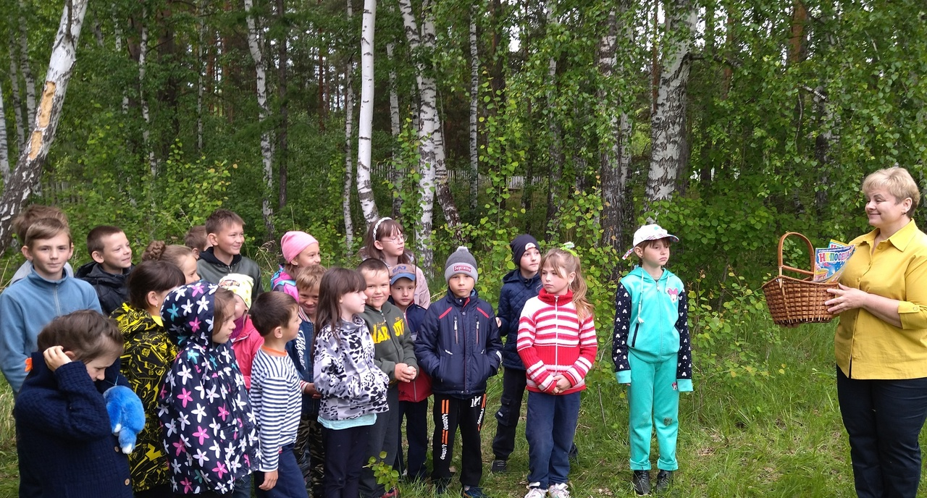

Slide 15
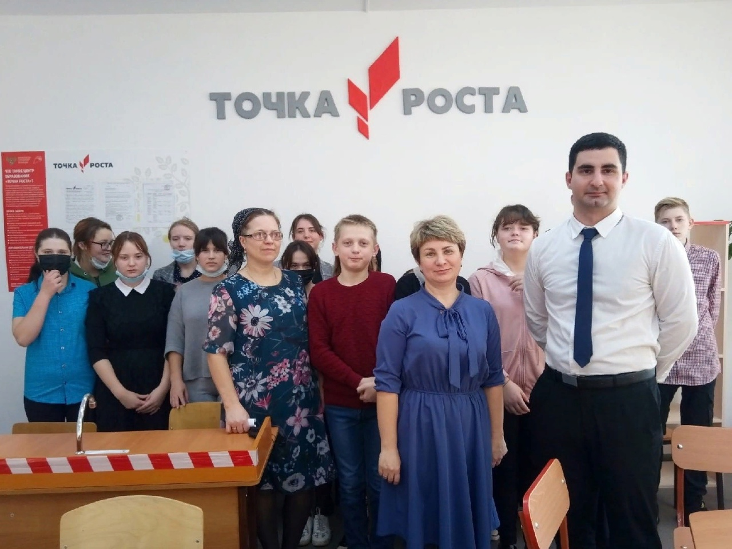
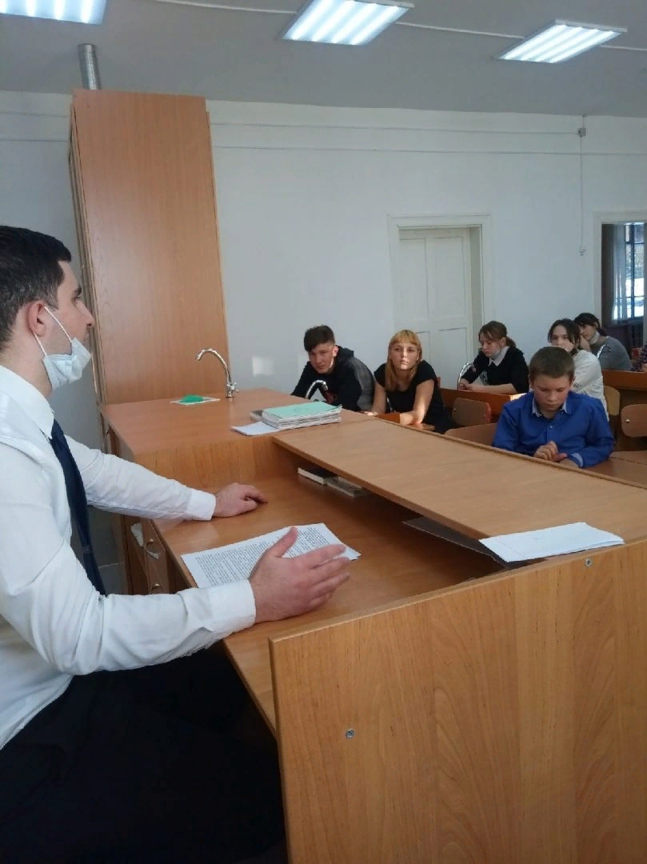

Slide 16
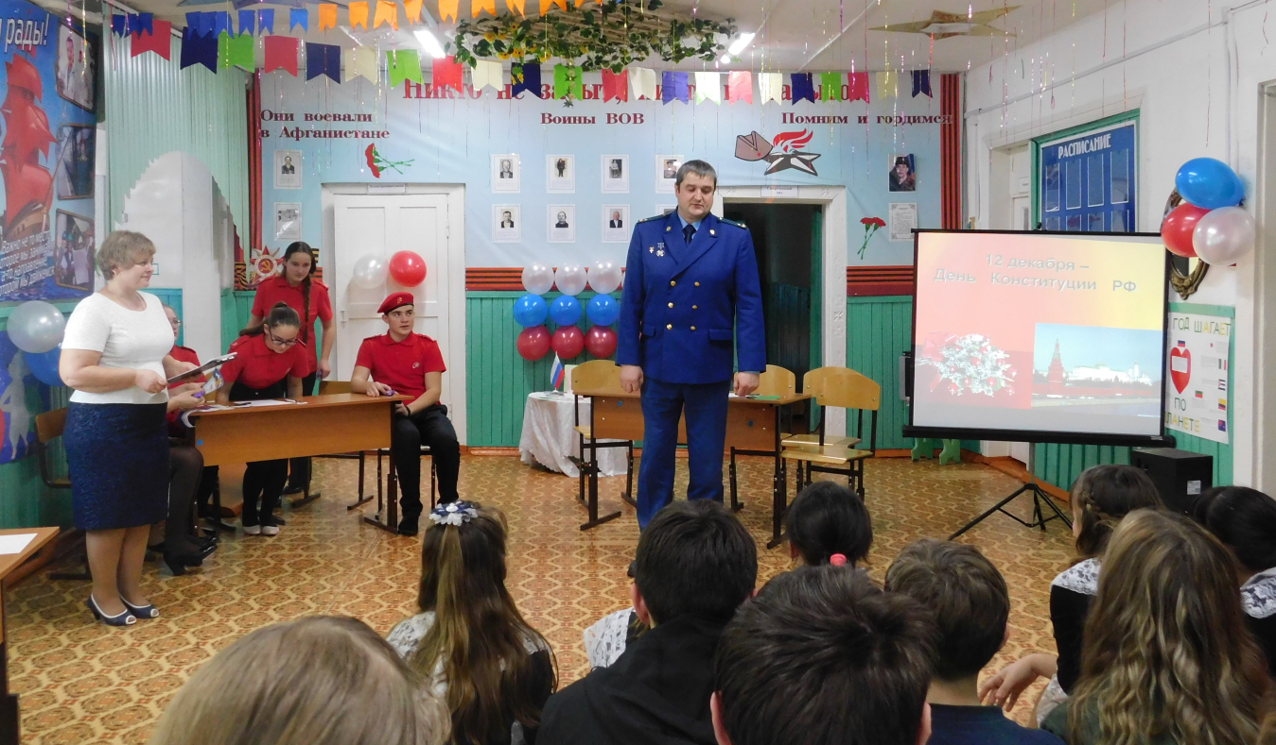

Slide 17
Формирование личной ответственности предполагает выработку у подростков ряда жизненно важных способностей: · Принимать решения и оценивать их последствия · Критически мыслить и проводить анализ информации · Самовыражаться · Осознанно делать выбор и взвешивать свои возможности в жизненных трудностях. Ответственность, как ценность, проявляется тогда, когда поведение человека никто не контролирует. Человек сам себя контролирует, сам готов брать ответственность на себя.

Slide 18
Результат
- сформированы знания о ценностях общества и культуры;
- учащиеся научены дифференцировать ценности, выбирая для себя наиболее значимые;
-созданы педагогические условия для включения учеников в процесс осознания и переживания нравственных ценностей.

